Slide 1




Slide 2


Les Conteneurs: Une Révolution dans le Monde de l'Informatique
Plongeons dans l'univers passionnant des conteneurs, de Docker et des microservices - une transformation numérique qui bouleverse le secteur informatique.
by Etienne Koa

Slide 3

Qu'est-ce qu'un Conteneur?
1
Unité d'Empaquetage
2
Environnement Cohérent
Les conteneurs permettent d'emballer une application avec toutes ses dépendances dans une unité standardisée et portable.
Chaque conteneur fournit un environnement d'exécution identique, assurant la reproductibilité et la fiabilité des applications.
3
Isolation et Sécurité
Les conteneurs offrent une isolation des ressources et une sécurité renforcée, limitant les risques de conflits et de failles.

Slide 4
Docker: Un Outil Révolutionnaire
Qu'est-ce que Docker?
Avantages Clés
Écosystème Riche
Portabilité, évolutivité, performance et simplicité d'utilisation font de Docker un outil incontournable pour les développeurs.
Docker s'appuie sur une communauté active et un vaste écosystème d'outils et de services complémentaires.
Docker est un outil open-source qui permet de créer, déployer et exécuter des applications dans des conteneurs.

Slide 5
Manipuler les Conteneurs Docker
Créer
Gérer
Construire une image Docker à partir d'un Dockerfile définissant l'environnement de l'application.
Utiliser les commandes Docker pour interagir avec les conteneurs, les inspecter et les administrer.
1
2
3
Exécuter
Lancer un conteneur Docker à partir d'une image, en configurant les paramètres d'exécution.

Slide 6
Voici un résumé des points essentiels de la partie Docker Hands-on :
Introduction :
Objectif : Cette partie est une introduction pratique à Docker.
Préparation : Utilisation de Git Bash ou d’un terminal pour créer un répertoire et y placer un fichier Vagrant basé sur Ubuntu 20 pour installer Docker.
Étapes Clés :
Configuration de l'environnement :
Utilisation de Vagrant pour configurer une machine virtuelle (VM) avec Docker.
Commandes nécessaires disponibles dans la documentation Docker.
Installation de Docker :
Lancer la VM avec vagrant up.
Se connecter à la VM via SSH et vérifier l'état du service Docker (systemctl status docker).
Premier Test Docker :
Exécution de la commande docker run hello-world pour tester Docker.
Commandes utiles : docker images pour voir les images disponibles, docker ps pour voir les conteneurs en cours d'exécution, et docker ps -a pour tous les conteneurs.
Création et Gestion de Conteneurs :
Exemple de création d'un conteneur Nginx avec des options de nom et de mappage de port (docker run --name web01 -d -p 9080:80 nginx).
Accéder au conteneur via l'adresse IP de la VM et le port mappé.
Création d'Images Personnalisées :
Création d'un Dockerfile pour définir une image basée sur Ubuntu.
Construction de l'image avec docker build -t <nom_image> ..
Nettoyage :
Commandes pour arrêter (docker stop <nom_conteneur>) et supprimer (docker rm <nom_conteneur>, docker rmi <ID_image>) les conteneurs et images pour préparer l'environnement pour la prochaine session.
Conclusion :
Documentation : Toutes les commandes et le fichier Docker seront disponibles sur GitHub.
Préparation : Nettoyez l’environnement avant la prochaine étape.

Slide 7
Le Projet Vprofile: Une Démonstration Pratique
Application Multicouche
Stockage de Données
Vprofile est une application web composée de microservices s'exécutant dans des conteneurs Docker.
Les données sont gérées par des bases de données Docker, garantissant la fiabilité et la scalabilité.
Orchestration avec Kubernetes
Déploiement Simplifié
Kubernetes permet de déployer, gérer et mettre à l'échelle facilement les conteneurs Docker.
Les conteneurs rendent le déploiement de l'application rapide, cohérent et indépendant de l'environnement.

Slide 8
Voici un résumé des points essentiels de la partie sur l'exécution de l'application Vprofile sur des conteneurs Docker :
Objectif et Contexte :
But : Montrer comment exécuter l'application Vprofile sur des conteneurs Docker.
Aperçu : Introduction pratique avant d'apprendre à tout configurer depuis zéro dans la section Docker.
Préparation et Configuration :
Téléchargement et Installation :
Télécharger les fichiers Vagrant nécessaires depuis la section des ressources.
Configurer un répertoire pour ces fichiers.
S'assurer d'avoir 2 Go de mémoire vive et arrêter toutes les autres machines virtuelles pour éviter des conflits de ressources.
Lancement de la VM :
Utiliser vagrant up pour démarrer la VM, installer Docker et Docker CLI.
Se connecter à la VM via vagrant ssh et passer en utilisateur root.
Utilisation de Docker Compose :
Configuration de Docker Compose :
Télécharger le fichier docker-compose.yml depuis le dépôt GitHub.
Copier ce fichier dans la VM.
Lancer les Conteneurs :
Utiliser docker-compose up -d pour démarrer les conteneurs en arrière-plan.
Vérifier l'état des conteneurs avec docker-compose ps.
Validation de l'Application Vprofile :
Accès et Test :
Accéder aux conteneurs via l'adresse IP de la VM.
Tester les différents services (Nginx, Tomcat, RabbitMQ, Memcached, MySQL) pour s'assurer qu'ils fonctionnent correctement.
Utiliser l'interface utilisateur de Vprofile pour valider le bon fonctionnement de tous les conteneurs.
Nettoyage :
Arrêt et Suppression :
Utiliser docker-compose down pour arrêter et supprimer les conteneurs.
Utiliser docker system prune -a pour nettoyer toutes les images et conteneurs inutilisés.
Conclusion :
Simplicité et Efficacité :
Montrer la facilité d'exécution des applications sur des conteneurs Docker.
Introduction à l'utilisation avancée de Docker, qui sera détaillée dans les sections suivantes de la conférence.

Slide 9
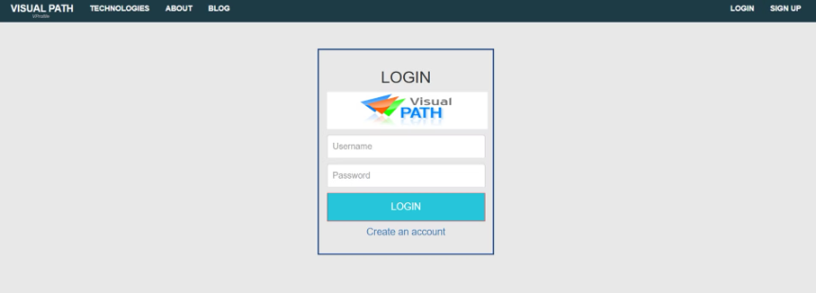
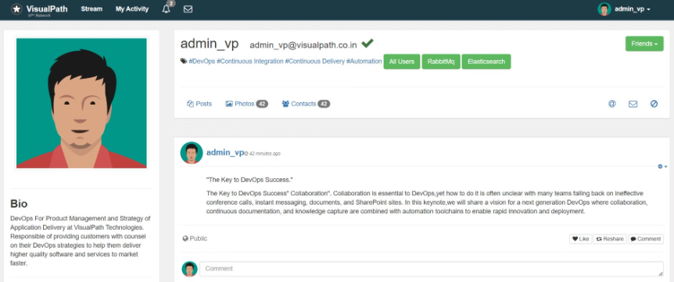
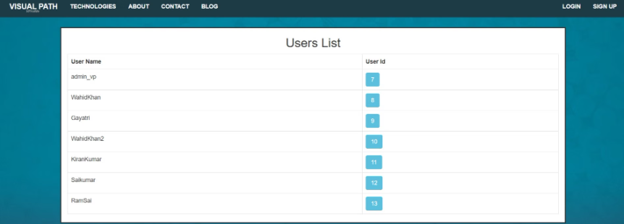
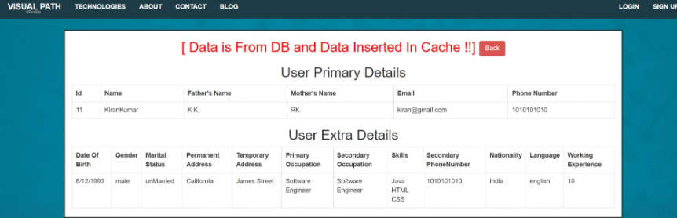
Projet Vprofile : Aller sur votre navigateur et entrer votre IP

Slide 10



Les Microservices: Une Nouvelle Approche
Découpage Modulaire
Communication Standardisée
Évolutivité Dynamique
Les microservices divisent les applications en composants indépendants et légers, facilitant le développement et la maintenance.
Les microservices interagissent via des interfaces bien définies, assurant l'interopérabilité et la flexibilité.
Chaque microservice peut être déployé, mis à jour et redimensionné indépendamment, améliorant l'agilité.

Slide 11




Microservices en Pratique
Base de Données
API Standardisées
Déploiement Automatisé
Évolutivité Élastique
Chaque microservice gère sa propre base de données, optimisée pour ses besoins spécifiques.
Les microservices communiquent via des API RESTful bien définies, favorisant l'interopérabilité.
L'intégration continue et le déploiement automatisé permettent une livraison rapide et fiable.
Chaque microservice peut être redimensionné indépendamment en fonction de la charge de travail.

Slide 12
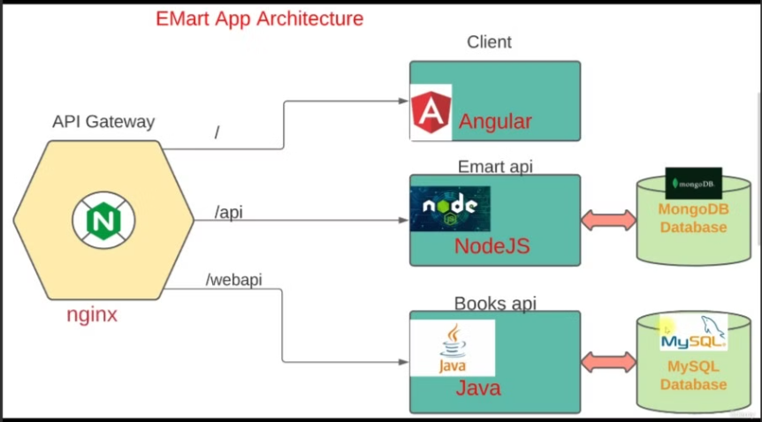
Découvrez les Microservices avec le Projet Vprofile
Frontend
Application web basée sur Spring Boot et Angular
Backend
Microservices implémentés avec Spring Boot et Java
Base de Données
MySQL, Redis et Elasticsearch pour le stockage des données
Orchestration
Kubernetes pour le déploiement et la gestion des conteneurs

Slide 13
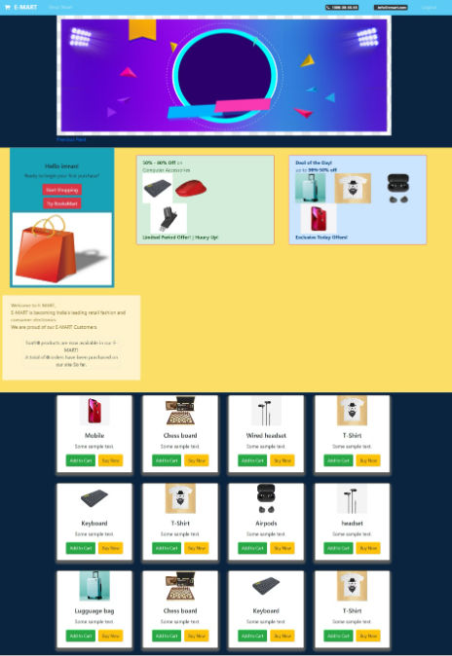
Site Web Emart

Slide 14
Voici un résumé des points essentiels de la partie sur le déploiement de l'application microservices EMart :
Objectif et Contexte :
But : Déployer l'application EMart, une application de commerce électronique, en utilisant une architecture de microservices.
Composants :
Frontend : Passerelle API avec Nginx, application client en Angular.
Backend : Services NodeJS pour l'API principale, Java pour l'API des livres, MongoDB pour la base de données principale, et MySQL pour la base de données des livres.
Configuration et Déploiement :
Préparation de l'Environnement :
Télécharger les fichiers nécessaires, configurer le répertoire et s'assurer que toutes les autres machines virtuelles sont arrêtées.
Lancer la VM avec vagrant up et se connecter avec vagrant ssh.
Utilisation de Docker Compose :
Cloner le dépôt de l'application EMart.
Le fichier docker-compose.yml inclut une étape de build pour créer des images Docker à partir du code source.
Lancer les conteneurs avec docker-compose up -d.
Validation de l'Application EMart :
Accès et Test :
Accéder à l'application via l'adresse IP de la VM.
Tester les fonctionnalités : enregistrement et connexion d'utilisateur, interaction avec les services backend (NodeJS et Java), et vérification de la communication avec les bases de données (MongoDB et MySQL).
Nettoyage :
Arrêt et Suppression :
Utiliser docker-compose down pour arrêter et supprimer les conteneurs.
Utiliser docker system prune -a pour nettoyer toutes les images et conteneurs inutilisés.
Quitter la VM et s'assurer qu'elle est arrêtée avec vagrant halt.
Conclusion :
Simplicité et Scalabilité :
Montrer la facilité d'exécution d'une application microservices avec Docker et Docker Compose.
Introduction à l'utilisation avancée de Docker, avec des exemples concrets de build et de gestion de conteneurs.

Slide 15
Docker Images, Docker Containers et Docker Compose : Différences et Commandes Essentielles
Docker Images
Concept : Une image Docker est un package léger et autonome qui inclut tout ce qui est nécessaire pour exécuter un morceau de logiciel, y compris le code, un runtime, des bibliothèques, des variables d'environnement et des configurations. Les images servent de modèles pour créer des conteneurs.
Commandes Essentielles :
docker images : Liste les images Docker locales.
docker pull <image> : Télécharge une image depuis un registre Docker (comme Docker Hub).
docker build -t <nom_image> . : Construit une image Docker à partir d'un Dockerfile situé dans le répertoire courant.
docker rmi <image_id> : Supprime une image Docker locale.
Docker Containers
Concept : Un conteneur Docker est une instance en cours d'exécution d'une image Docker. Les conteneurs sont légers et isolés, mais partagent le noyau du système d'exploitation de l'hôte.
Commandes Essentielles :
docker ps : Liste les conteneurs Docker en cours d'exécution.
docker ps -a : Liste tous les conteneurs, y compris ceux qui sont arrêtés.
docker run -d -p <port_hote>:<port_conteneur> --name <nom_conteneur> <image> : Crée et exécute un nouveau conteneur à partir d'une image.
docker stop <nom_conteneur> : Arrête un conteneur en cours d'exécution.
docker rm <nom_conteneur> : Supprime un conteneur arrêté.
docker logs <nom_conteneur> : Affiche les logs d'un conteneur.
docker exec -it <nom_conteneur> /bin/bash : Ouvre un terminal interactif dans un conteneur en cours d'exécution.
Docker Compose
Concept : Docker Compose est un outil qui permet de définir et de gérer des applications multi-conteneurs. Avec un fichier docker-compose.yml, vous pouvez configurer les services, les réseaux et les volumes de votre application.
Commandes Essentielles :
docker-compose up -d : Démarre tous les services définis dans le fichier docker-compose.yml en arrière-plan.
docker-compose down : Arrête et supprime tous les conteneurs, réseaux et volumes définis par docker-compose up.
docker-compose build : Construit ou reconstruit les images de service.
docker-compose logs : Affiche les logs de tous les services.
docker-compose ps : Liste les conteneurs gérés par Docker Compose.
docker-compose exec <service> <commande> : Exécute une commande dans un conteneur en cours d'exécution.

